Slide 1
ВЫСТУПЛЕНИЕ МИНИСТРА ИНОСТРАННЫХ ДЕЛ РК К.К. АБДРАХМАНОВА НА «ПРАВИТЕЛЬСТВЕННОМ ЧАСЕ» В МАЖИЛИСЕ ПАРЛАМЕНТА РК НА ТЕМУ: «О ВНЕШНЕЙ ПОЛИТИКЕ КАЗАХСТАНА НА АЗИАТСКОМ НАПРАВЛЕНИИ»

Slide 2
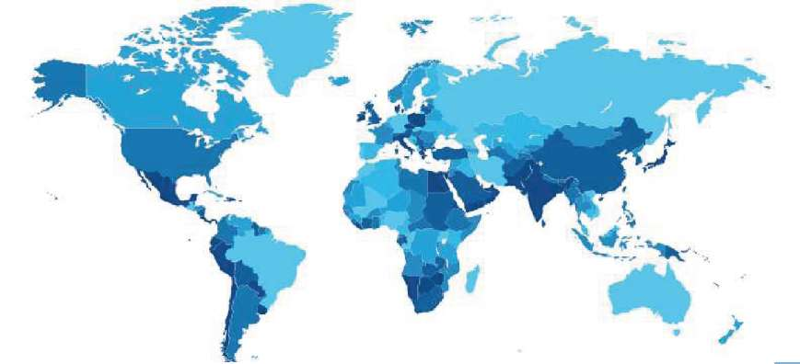
ЗА ПОСЛЕДНИЕ 10 ЛЕТ ПРИСУТСТВИЕ МИД РК НА МЕЖДУНАРОДНОЙ АРЕНЕ УВЕЛИЧИЛОСЬ С 56 ДО 91 УЧРЕЖДЕНИЯ

Slide 3
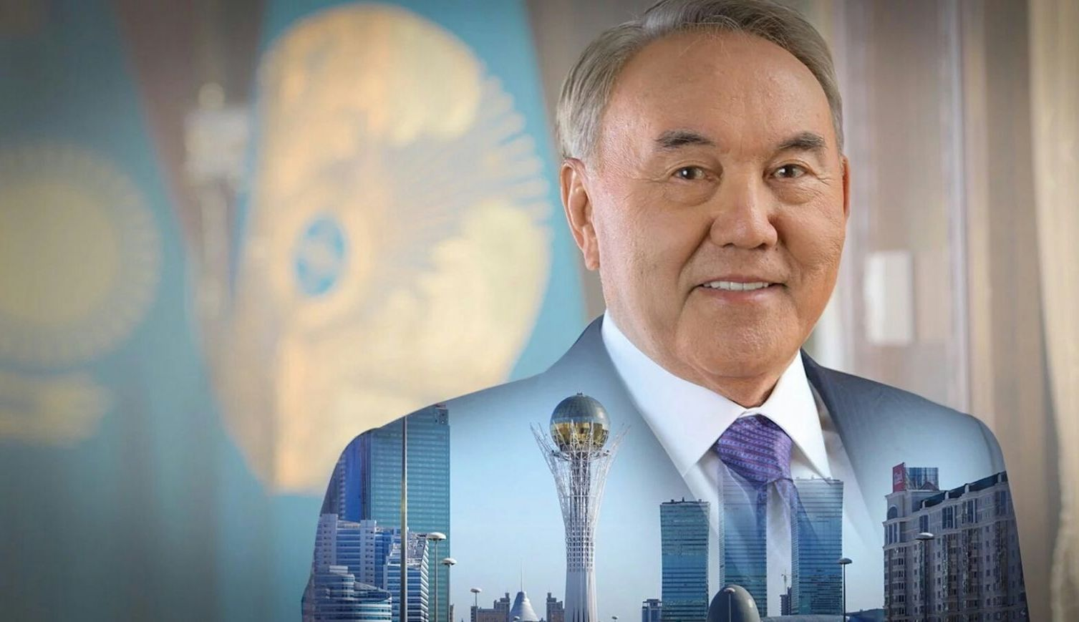
26-ЛЕТИЕ НЕЗАВИСИМОСТИ КАЗАХСТАНА
РОСТ МЕЖДУНАРОДНОГО АВТОРИТЕТА СТРАНЫ
УКРЕПЛЕНИЕ ПОЗИЦИЙ ПО ВСЕМ НАПРАВЛЕНИЯМ ВНЕШНЕЙ ПОЛИТИКИ ГЛАВЫ ГОСУДАРСТВА
ЗАЩИТА НАЦИОНАЛЬНЫХ ИНТЕРЕСОВ
ПОЛИТИКА МНОГОВЕКТОРНОСТИ

Slide 4
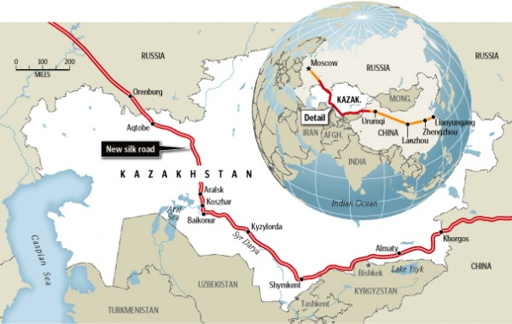
КАЗАХСТАН - СЕРДЦЕ ЕВРАЗИИ

Slide 5
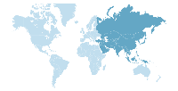
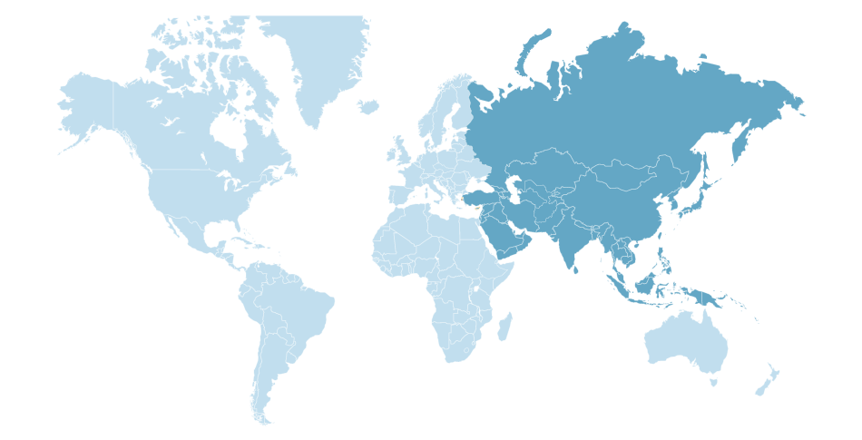
АЗИЯ
4,47 млрд. человек
Площадь 44,5 млн. кв. км.
Около 34% Мирового ВВП
1/3 выпускаемой в мире продукции
Более 50 стран

Slide 6
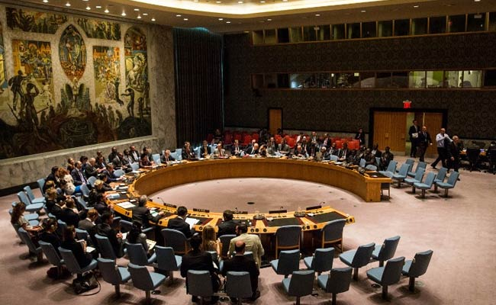
ПРЕДСЕДАТЕЛЬСТВО КАЗАХСТАНА В
СОВЕТЕ БЕЗОПАСНОСТИ ООН (2017-2018 ГГ.)
28 ИЮНЯ 2016 Г. В ШТАБ-КВАРТИРЕ ООН В НЬЮ-ЙОРКЕ КАЗАХСТАН ИЗБРАН 138 ГОЛОСАМИ
СТРАН-ЧЛЕНОВ ООН

Slide 7
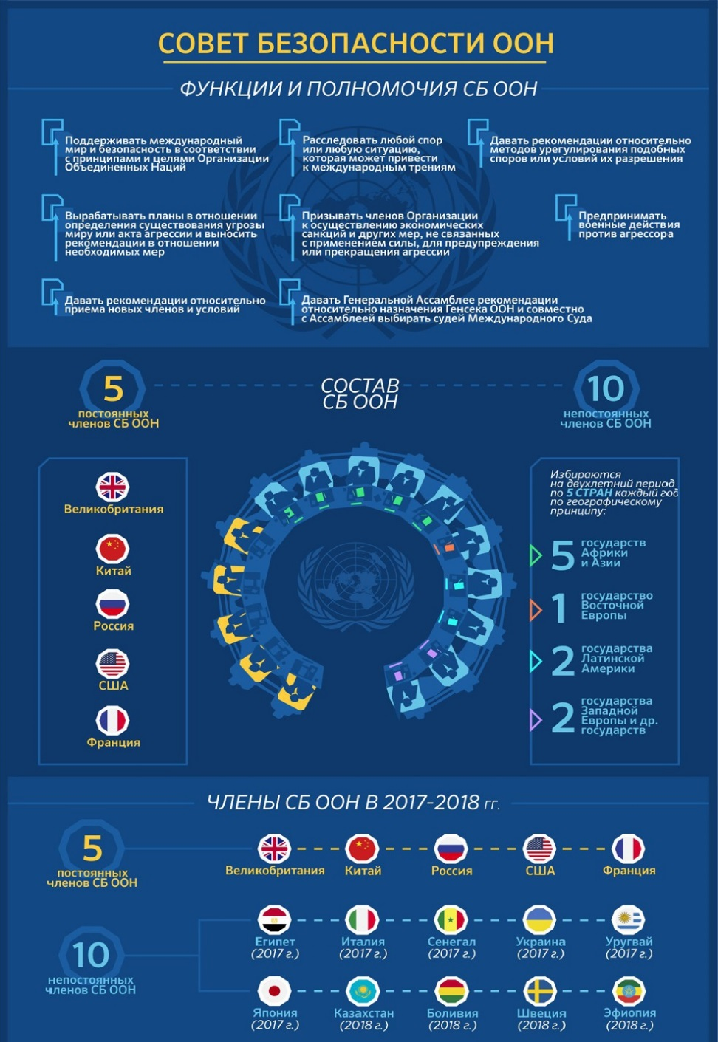
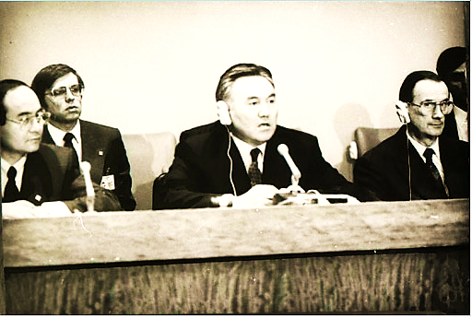
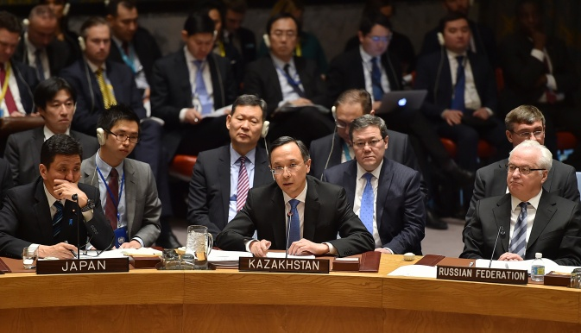
47-я сессия Генеральной Ассамблеи ООН
(5 октября 1992 г., Нью-Йорк)
Открытые дебаты СБ ООН
(10 января 2017 г., Нью-Йорк)

Slide 8
ПРОДВИЖЕНИЕ ИНИЦИАТИВ ГЛАВЫ ГОСУДАРСТВА
Создание Глобальной антитеррористической коалиции (сети) под эгидой ООН (ГАКс ООН)
Генеральная Ассамблея ООН
Комитет СБ ООН 1988 (Афганистан/Талибан)
Комитет СБ ООН 1267/1989/2253 (ИГИЛ/ДАИШ и Аль-Каида)
Контртеррористический комитет ООН (КТК ООН)
Выделение одного процента от оборонного бюджета стран-членов ООН на устойчивое развитие
Международная конференция ООН по подтверждению базовых принципов международного права
Достижение мира, свободного от ядерного оружия, к столетию ООН в 2045 году
Центр ООН по развитию зеленых технологий и инвестиционных проектов под эгидой ООН
Комитет СБ ООН 1718 (КНДР)
Комитет СБ ООН 2231 (Иран)
Комитет СБ ООН 1540 (нераспространение ОМУ)
ПРООН, ЮНИДО, Инициатива «Устойчивая энергия для всех» SE4ALL

Slide 9
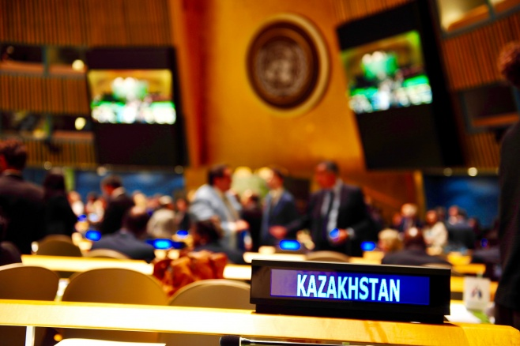
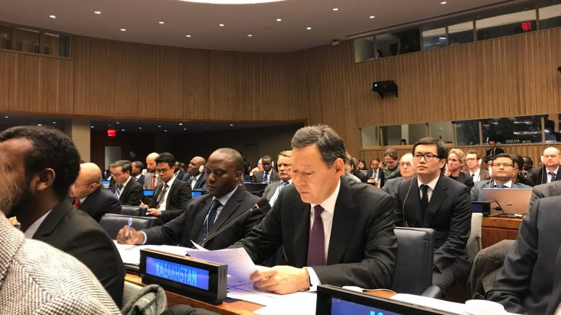
О РАБОТЕ КАЗАХСТАНА В СБ ООН
Казахстан принял участие в 390 заседаниях СБ ООН
Принято более 50 резолюций СБ ООН и 23 заявления председателя СБ ООН
Казахстан в составе СБ ООН совершили визиты в Колумбию, Гаити, Афганистан, районы озера Чад в Центральной Африке и Сахель в Западной Африке, Эфиопию, Малайзию и Сингапур.

Slide 10
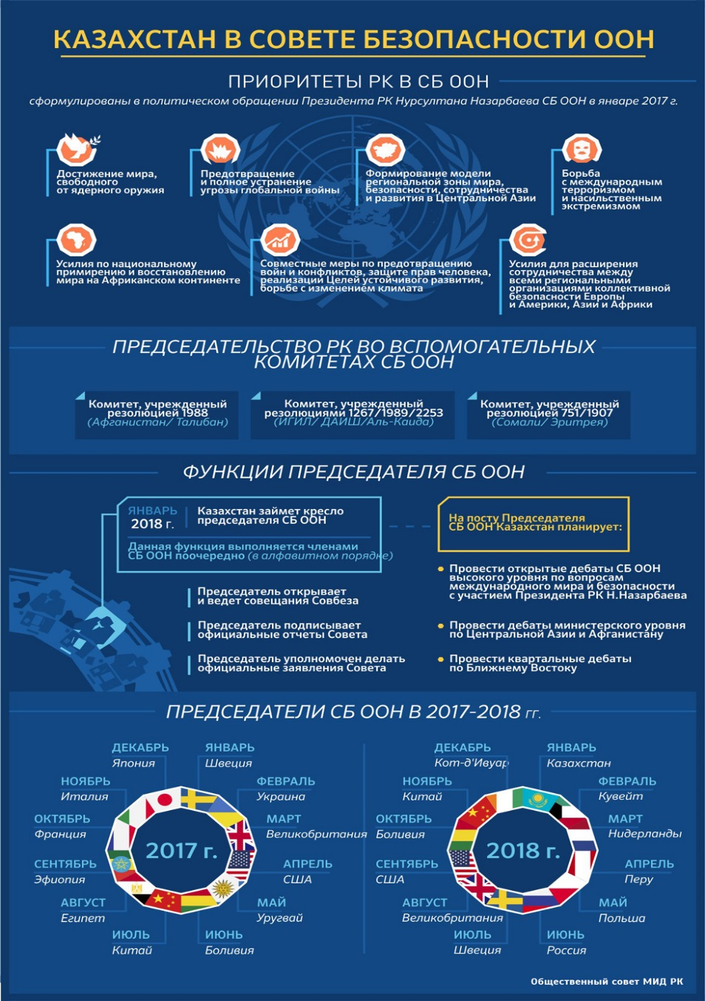
Непостоянные члены СБ ООН председательствуют во вспомогательных органах Совета, посвященных какому-либо тематическому или страновому направлению.
Председательство Казахстана в комитетах СБ ООН:
Афганистану/Талибану
(Комитет 1988);
ИГИЛ/ДАИШ/Аль-Каида (Комитет 1267/1989/2253);
Сомали/Эритрее
(Комитет 751/1907).

Slide 11
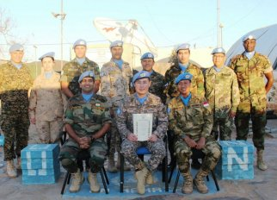
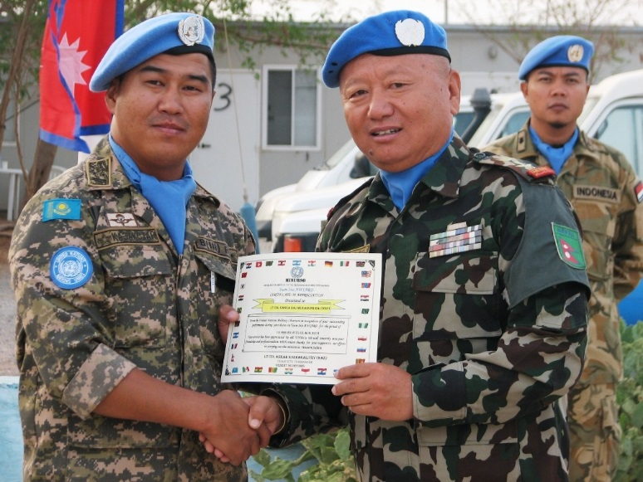
МИРОТВОРЧЕСКАЯ ДЕЯТЕЛЬНОСТЬ КАЗАХСТАНА
Общая численность персонала, служащего в 15 операциях ООН (включая гражданских волонтеров) – 110 396 человек.
Страны предоставившие военный и полицейский персонал 122 страны.
11 граждан Казахстана прошли службу в качестве военных наблюдателей в миссиях ООН в Западной Сахаре и Кот-д’Ивуаре;
4 наблюдателя продолжают службу в миссии ООН в Западной Сахаре.

Slide 12
ИЗБРАННЫЕ ЧЛЕНЫ СБ ООН НА 2018-2019 ГОДЫ
2018-2019
Кот-д’Ивуар
P-5
2018-2019
Кувейт
2018-2019
Польша
2018-2019
Перу
2018-2019
Экв. Гвинея
P-5
2018
Нидерланды
2017-2018
Швеция
P-5
2017-2018
Эфиопия
2017-2018
Казахстан
2017-2018
Боливия
P-5
P-5

Slide 13
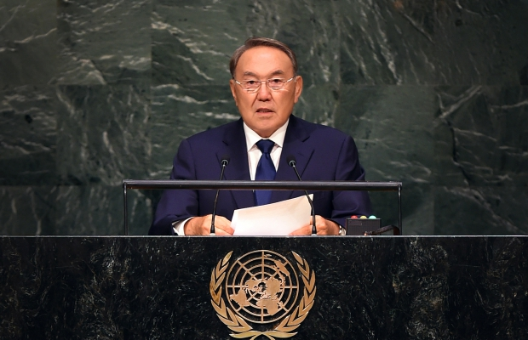
ПРЕДСТОЯЩЕЕ УЧАСТИЕ ГЛАВЫ ГОСУДАРСТВА В СБ ООН
Заседание СБ ООН с участием Главы Государства в 2018 году;
Принятие заявления председателя СБ ООН по ситуации в Центральной Азии и Афганистане;
Ежеквартальные дебаты по Ближнему Востоку;

Slide 14
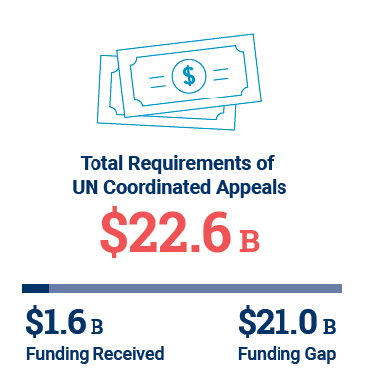
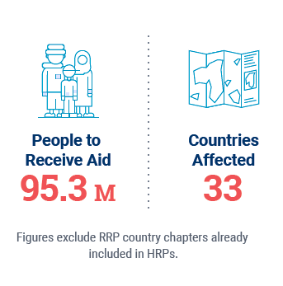
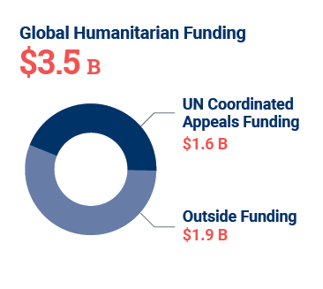
60 млн. чел. – количество перемещенные в результате военных действий по всему миру
Общая потребность гуманитарной программы ООН
Общее количество людей нуждающихся в гуманитарной помощи 95,3 млн. чел.
Текущее глобальное финансирование гуманитарной помощи
Общий дефицит от нуждающейся суммы составляет
23 млрд. долл. США
Затронутые страны - 33
1.6 млрд. долл. США получено через добровольные взносы в ООН;
1.9 млрд. долл. США от других доноров

Slide 15
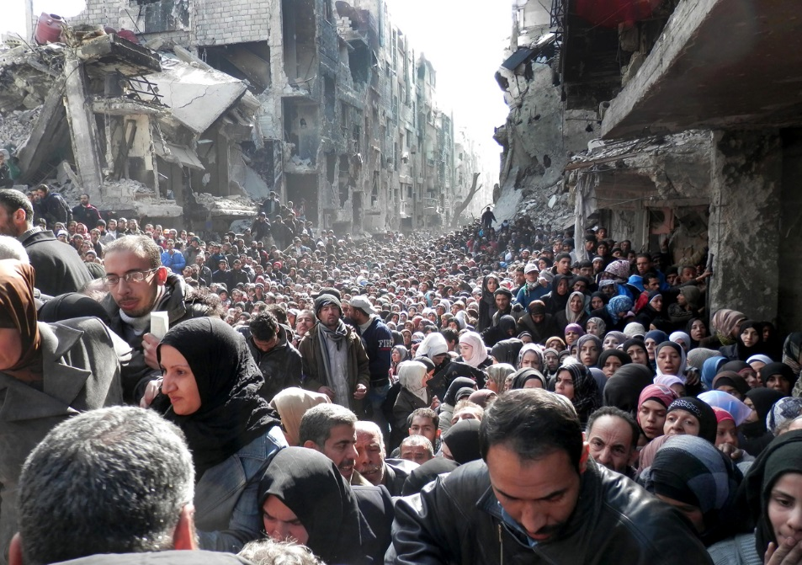
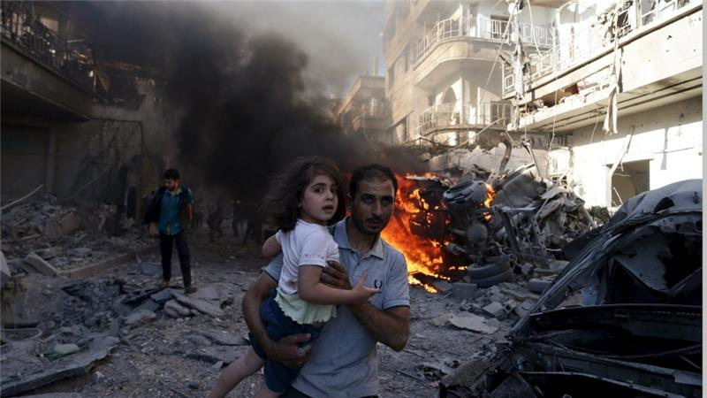
СИРИЙСКИЙ КОНФЛИКТ В ЦИФРАХ
13,1 млн. сирийцев нуждаются в гуманитарной помощи;
6,1 млн. внутренне перемещенных сирийцев;
2,98 млн. сирийцев по прежнему остаются в трудно-доступных и осажденных районах Сирии;
5,5 млн. зарегистрированных беженцев.
#PEACE4SYRIA

Slide 16
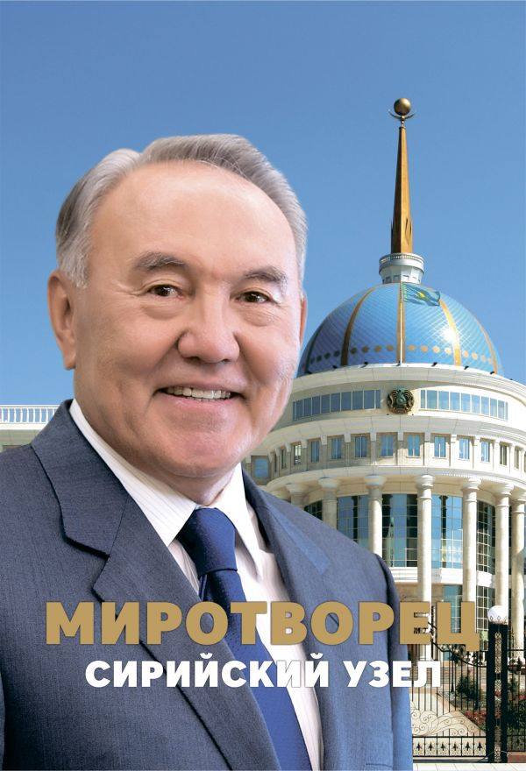
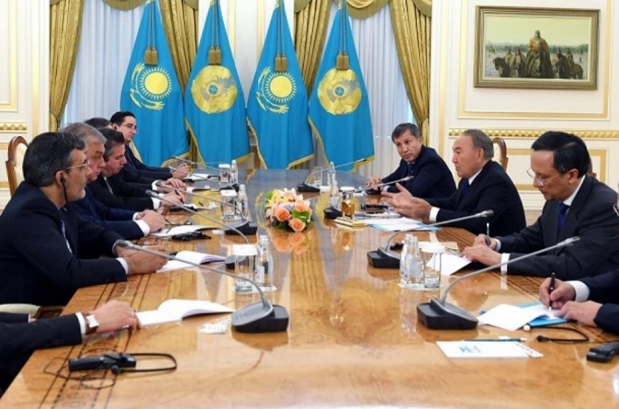
АСТАНИНСКИЙ ПРОЦЕСС ПО СИРИИ
Встреча представителей стран-гарантов с Президентом РК Н.Назарбаевым
(31 октября 2017 г., Астана)
АСТАНИНСКИЙ ПРОЦЕСС БЫЛ ЗАПУЩЕН ПРИ ПОДДЕРЖКЕ И НЕПОСРЕДСТВЕННОМ УЧАСТИИ ГЛАВЫ ГОСУДАРСТВА В ЯНВАРЕ 2017 Г.
#PEACE4SYRIA

Slide 17
АСТАНИНСКИЙ ПРОЦЕСС ПО СИРИИ
8
РАУНДОВ ПЕРЕГОВОРОВ
«Астана-8»
21-22 декабря 2017 г.
«Астана-1»
23-24 января 2017 г.
«Астана-7»
30-31 октября 2017 г.
«Астана-2»
14-15 февраля 2017 г.
«Астана-6»
14-15 сентября 2017 г.
«Астана-3»
14-15 марта 2017 г.
«Астана-5»
4-5 июля 2017 г.
«Астана-4»
3-4 мая 2017 г.
3 СТРАНЫ-ГАРАНТОВ РЕЖИМА ПРЕКРАЩЕНИЯ ОГНЯ – РОССИЯ, ТУРЦИЯ И ИРАН
НАБЛЮДАТЕЛИ – США, ИОРДАНИЯ и ООН
УЧАСТИЕ ПРЕДСТАВИТЕЛЕЙ СИРИЙСКОГО ПРАВИТЕЛЬСТВА И ОППОЗИЦИИ
#PEACE4SYRIA

Slide 18
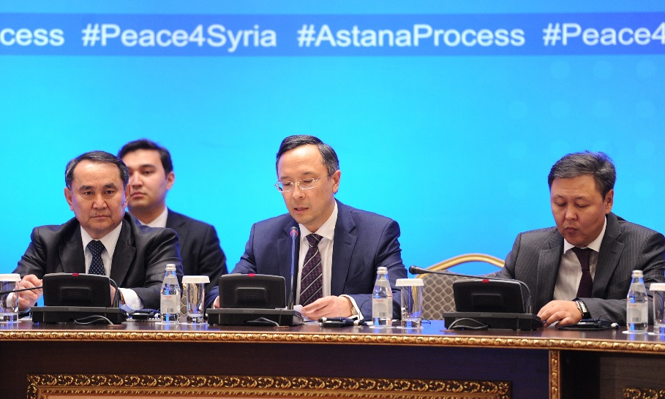
РОЛЬ АСТАНЫ В СИРИЙСКОМ УРЕГУЛИРОВАНИИ
ОСНОВНЫЕ РЕЗУЛЬТАТЫ:
СОЗДАНЫ ЗОНЫ ДЕ-ЭСКАЛАЦИИ;
ВЫРАБОТАН ЭФФЕКТИВНЫЙ МЕХАНИЗМ ПРЕКРАЩЕНИЯ ОГНЯ;
СОСТОЯЛОСЬ КОМПЛЕКСНОЕ РАЗМЕЖЕВАНИЕ ГРУПП ВООРУЖЕННОЙ ОППОЗИЦИИ ОТ ТЕРРОРИСТИЧЕСКИХ ОРГАНИЗАЦИЙ;
ОБЕСПЕЧЕН БЕСПРЕПЯТСТВЕННЫЙ ДОСТУП К ГУМАНИТАРНОЙ ПОМОЩИ И ОКАЗЫВАЕТСЯ СОДЕЙСТВИЯ В ЕГО ДОСТАВКЕ;
НАНЕСЕН БОЛЬШОЙ УРОН МЕЖДУНАРОДНОМУ ТЕРРОРИЗМУ;
СОЗДАНЫ НЕОБХОДИМЫЕ ПРЕДПОСЫЛКИ ДЛЯ ПЕРЕХОДА К ПОЛИТИЧЕСКОМУ УРЕГУЛИРОВАНИЮ СИРИЙСКОЙ ПРОБЛЕМАТИКИ.
#PEACE4SYRIA

Slide 19
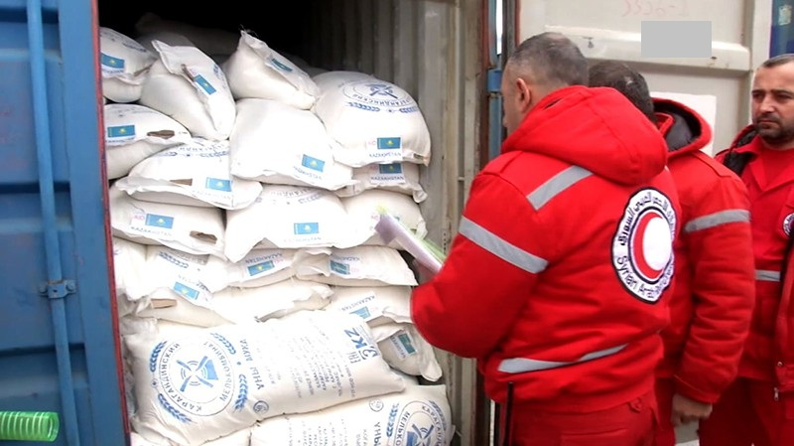
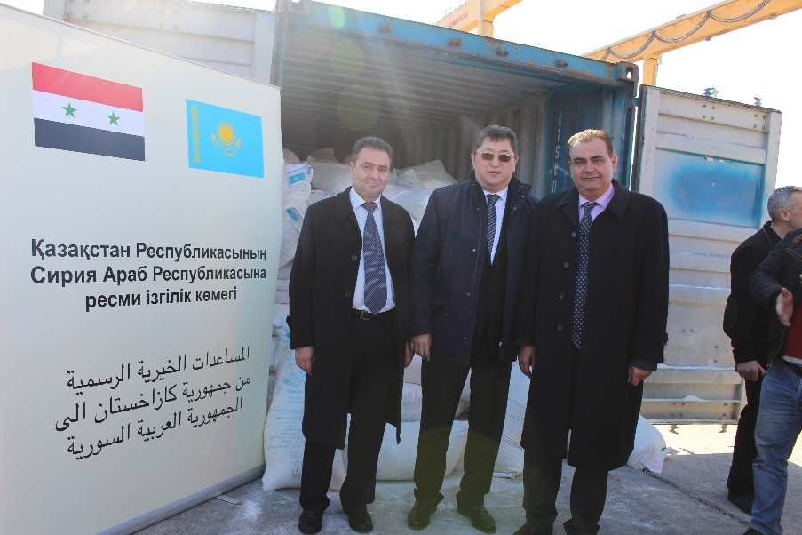
РОЛЬ АСТАНЫ В СИРИЙСКОМ УРЕГУЛИРОВАНИИ
УЧАСТИЕ КАЗАХСТАНА В ПОМОЩИ СИРИЙСКОМУ НАРОДУ
6 января 2017 г. в сирийский порт Тартус был доставлен гуманитарный груз Казахстана в объеме 500 тонн продуктов и передан сирийкой стороне
#PEACE4SYRIA

Slide 20
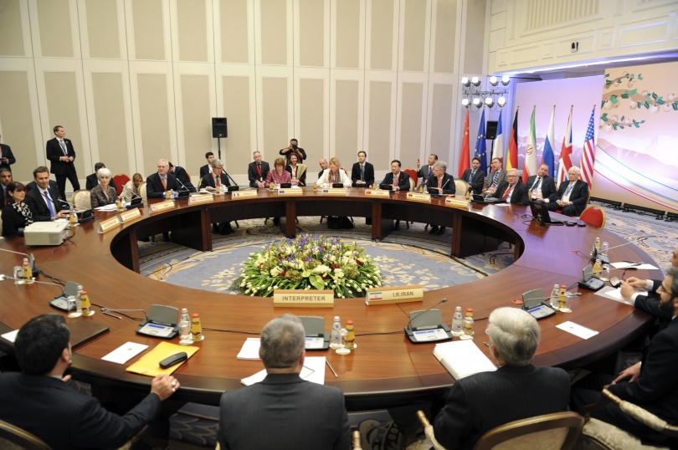
АЛМАТИНСКИЕ РАУНДЫ ПЕРЕГОВОРОВ ИРАНА И «ШЕСТЕРКИ»
Казахстан предоставлял площадку для проведения двух раундов переговорного процесса по иранской ядерной программе в Алматы
(25-26 февраля и 5-6 апреля 2013 г.)

Slide 21
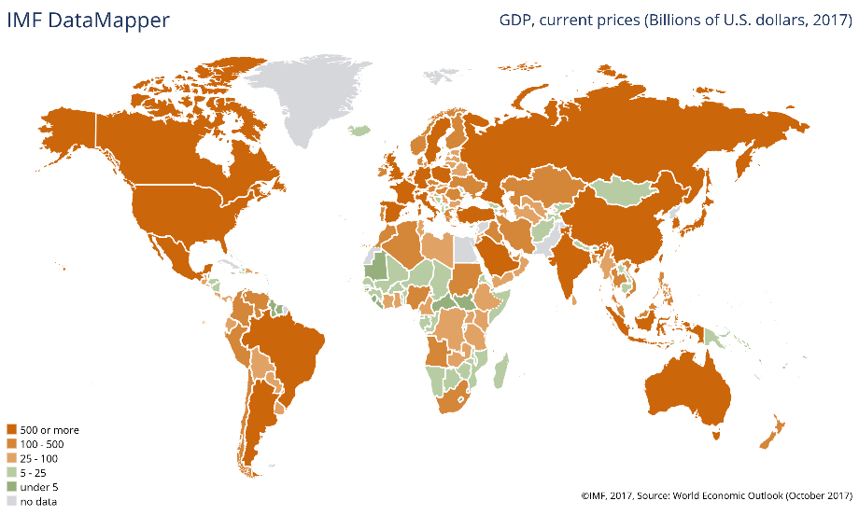
БОЛЬШАЯ АЗИЯ
Ежегодный турпоток из Китая, Японии и Юж. Кореи составляет более 150 млн. человек.
8
cтран региона Азии и Африки входят в G20

Slide 22
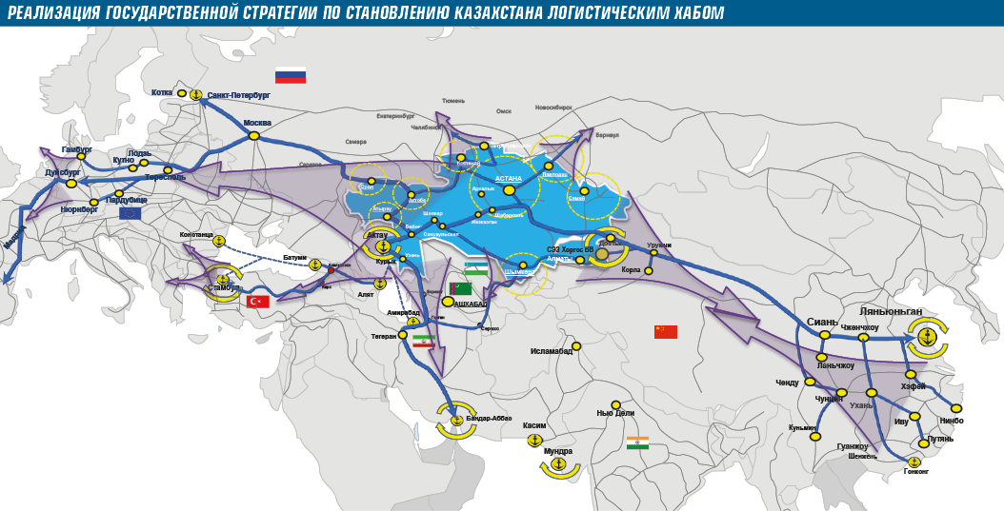
БОЛЬШАЯ АЗИЯ
Мировой ВВП – $79,28 трлн.
Суммарный ВВП Азии и Ближнего Востока – $34,5 трлн.
ВВП КНР – $11,94 трлн.
В соответствии с данными МВФ

Slide 23
ВНЕШНЕЭКОНОМИЧЕСКАЯ ПОЛИТИКА КАЗАХСТАНА
НАШИ ПРИОРИТЕТЫ:
Привлечение инвестиций и высоких технологий в приоритетные сектора экономики;
Продвижение интересов казахстанского бизнеса и доступа товаров отечественного производства на внешние рынки;
Создание благоприятных условий для расширения экономического присутствия Казахстана в системе мирохозяйственных связей;
Формирование позитивного восприятия политических, экономических и социальных преобразований в рамках стратегии «Казахстан -2050» и плана нации «100 конкретных шагов».

Slide 24
ИНСТИТУЦИОНАЛЬНАЯ ТРАНСФОРМАЦИЯ: ВНЕШНИЕ ИНСТРУМЕНТЫ
ДИПЛОМАТИЧЕСКИЕ ПРЕДСТАВИТЕЛЬСТВА РК
ЗА РУБЕЖОМ
СОВЕТНИКИ ПО ИНВЕСТИЦИЯМ
БОЛЕЕ 70 ПОЧЕТНЫХ КОНСУЛОВ РК В ИНОСТРАННЫХ ГОСУДАРСТВАХ
ФРОНТ-ОФИСЫ АО «KAZNEX INVEST»
КЛУБ ДРУЗЕЙ КАЗАХСТАНА ЗА РУБЕЖОМ
ТАМОЖЕННЫЙ АТТАШАТ

Slide 25
Министерством иностранных дел приняты совместные планы мероприятий с:
Министерством по инвестициям и развитию РК
По усилению взаимодействия по продвижению экспорта казахстанской продукции
Министерством аэрокосмической и оборонной промышленности РК
Министерством сельского хозяйства РК
По усилению взаимодействия по вопросам привлечения иностранных инвестиций в агропромышленный комплекс
По усилению взаимодействия по продвижению на экспорт казахстанской оборонной продукции и привлечению инвестиций

Slide 26
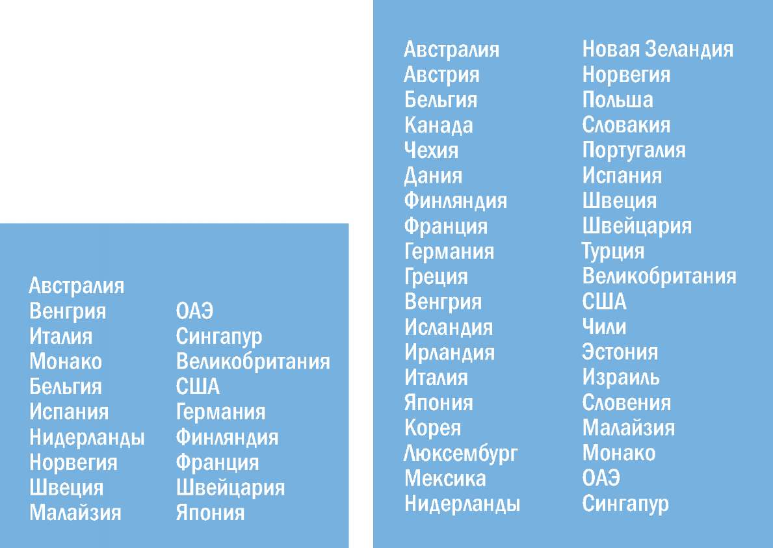
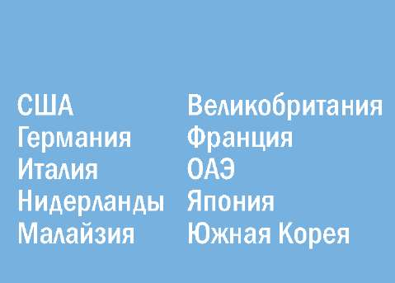
БЕЗВИЗОВЫЙ РЕЖИМ: СТИМУЛЯТОР ИНОСТРАННЫХ ИНВЕСТИЦИЙ
СПЕЦИАЛЬНЫЕ ОДНОСТОРОННИЕ МЕРЫ РК
В 2014 ГОДУ
10 СТРАН
В 2015 ГОДУ
19 СТРАН
В 2017 ГОДУ
44 СТРАНЫ
Кипр, Мальта, Литва, Болгария, Румыния

Slide 27
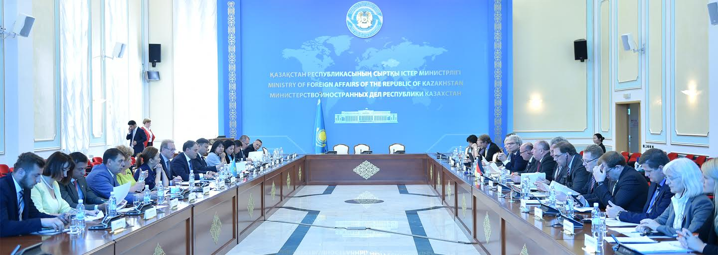
ДВУСТОРОННИЕ МЕЖПРАВИТЕЛЬСТВЕННЫЕ КОМИССИИ И
ДЕЛОВЫЕ СОВЕТЫ
РАБОЧАЯ ГРУППА ПО КООРДИНАЦИИ ДЕЯТЕЛЬНОСТИ МПК И ДС
Товарооборот Казахстана со странами Азии за январь-сентябрь 2017 г. -
13,3 млрд. долл. США.
Что на 23% выше аналогичного периода 2016 года.
Положительное сальдо более 18%
118 МЕЖПРАВИТЕЛЬСТВЕННЫХ КОМИССИЙ
24 ДЕЛОВЫХ СОВЕТА

Slide 28
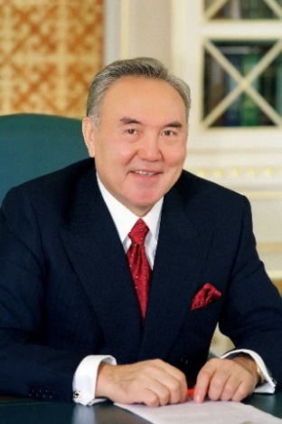
С начала 2016 года Президент РК Нурсултан Назарбаев совершил
9 зарубежных визитов, принял 15 глав азиатских государств и правительств. В общей сложности с начала года проведено 19 международных мероприятий и 39 двусторонних визитов.
КНР
Японию
Южную Корею
Иран
Турцию
ОАЭ
Саудовскую Аравию

Slide 29
ИНВЕСТИЦИОННОЕ СОТРУДНИЧЕСТВО
объем привлеченных инвестиций на сумму
14,3
млрд. долл.
США
объем привлеченных инвестиций на сумму
5,5
млрд. долл.
США
объем привлеченных инвестиций на сумму
4,6
млрд. долл.
США
КНР
ЯПОНИЯ
РЕСПУБЛИКА
КОРЕЯ
*данные за 2005-2017 года

Slide 30
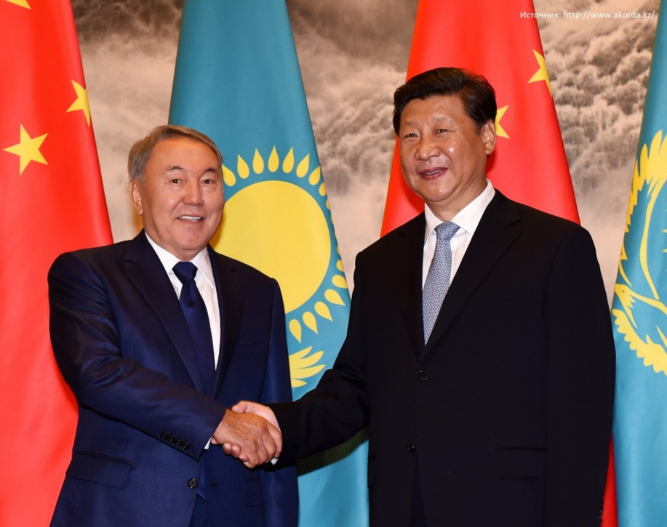
КИТАЙСКАЯ НАРОДНАЯ РЕСПУБЛИКА
ВСЕСТОРОННЕЕ СТРАТЕГИЧЕСКОЕ ПАРТНЕРСТВО
ПРОГРАММА «НҰРЛЫ ЖОЛ» + «ЭКОНОМИЧЕСКИЙ ПОЯС ШЕЛКОВОГО ПУТИ»
2017 ГОД ТУРИЗМА КИТАЯ В КАЗАХСТАНЕ
Товарооборот за январь октябрь 2017 г. –
8,9 млрд. долл. США
25 лет - дипломатическим отношениям РК и КНР
51 совместных инвест- проектов на сумму 26 млрд. долл. США

Slide 31
ВИЗИТЫ НА ВЫСШЕМ УРОВНЕ
Рабочий визит Главы государства в КНР и участие
в Форуме международного сотрудничества
«Один пояс, один путь»
Официальный визит Председателя КНР Си Цзиньпина в РК,
совмещенное с участием в Саммите ШОС и открытии ЭКСПО-2017
Достигнута договоренность об экспорте казахстанского газа в Китай в объеме 5 млрд. куб м;
Достигнута договоренность о предоставлении Казахстану кредита на приобретение вооружения и военной техники китайского производства на льготных условиях.
Подписано 13 двусторонних документов, из которых 10 коммерческих документов на общую сумму 850 млн. долл. США;
Подписаны ряд Соглашений в сфере финансов, таможни, трансграничных рек, культурно-гуманитарного сотрудничества;
Подписан Меморандум о создании Международной Академии наук Шелкового пути.

Slide 32
СОПРЯЖЕНИЕ НЭП «НУРЛЫ ЖОЛ» С ПРОГРАММОЙ «ОДИН ПОЯС, ОДИН ПУТЬ»

Slide 33
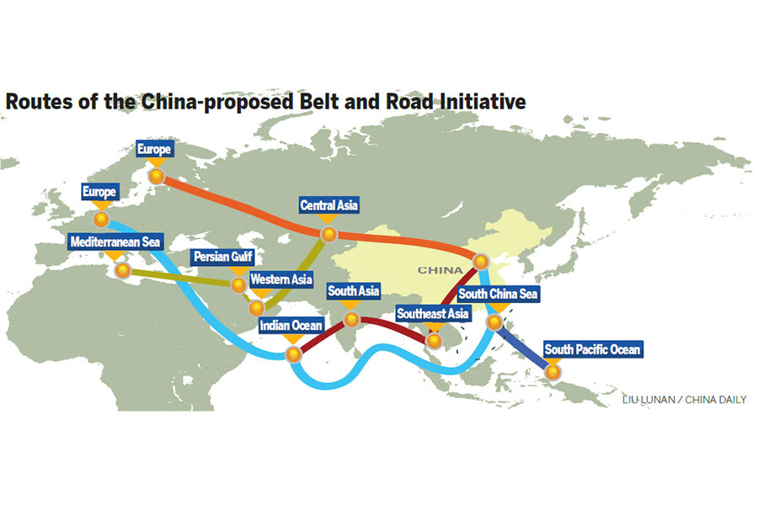
«ОДИН ПОЯС, ОДИН ПУТЬ»
Инициатива «Один пояс, один путь» (ОПОП) объединяет два стратегических проекта правительства КНР, нацеленных на развитие регионального многостороннего сотрудничества –
«Экономический пояс Шелкового пути» (ЭПШП) и
«Морской Шелковый путь 21 века» (МПШП)

Slide 34
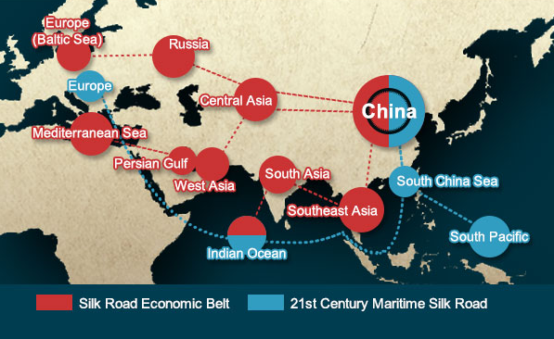
«ОДИН ПОЯС, ОДИН ПУТЬ»
ЭПШП содержит:
1.Обмен мнениями по вопросам стратегии экономического развития;
2.Строительство единой транспортной инфраструктуры от Тихого океана до Балтийского моря;
3.Укрепление торговых связей с устранением различных барьеров;
4.Усиление валютных потоков;
5.Укрепление связей между народами.
МПШП включает в себя:
1.Придерживаться принципа доверия и стремления к добрососедству;
2.Придерживаться принципа сотрудничества и совместного выигрыша;
3.Постоянно предоставлять необходимую своевременную взаимную помощь;
4.Придерживаться принципа «жить душа в душу»;
5.Придерживаться принципа открытости и инклюзивности.

Slide 35
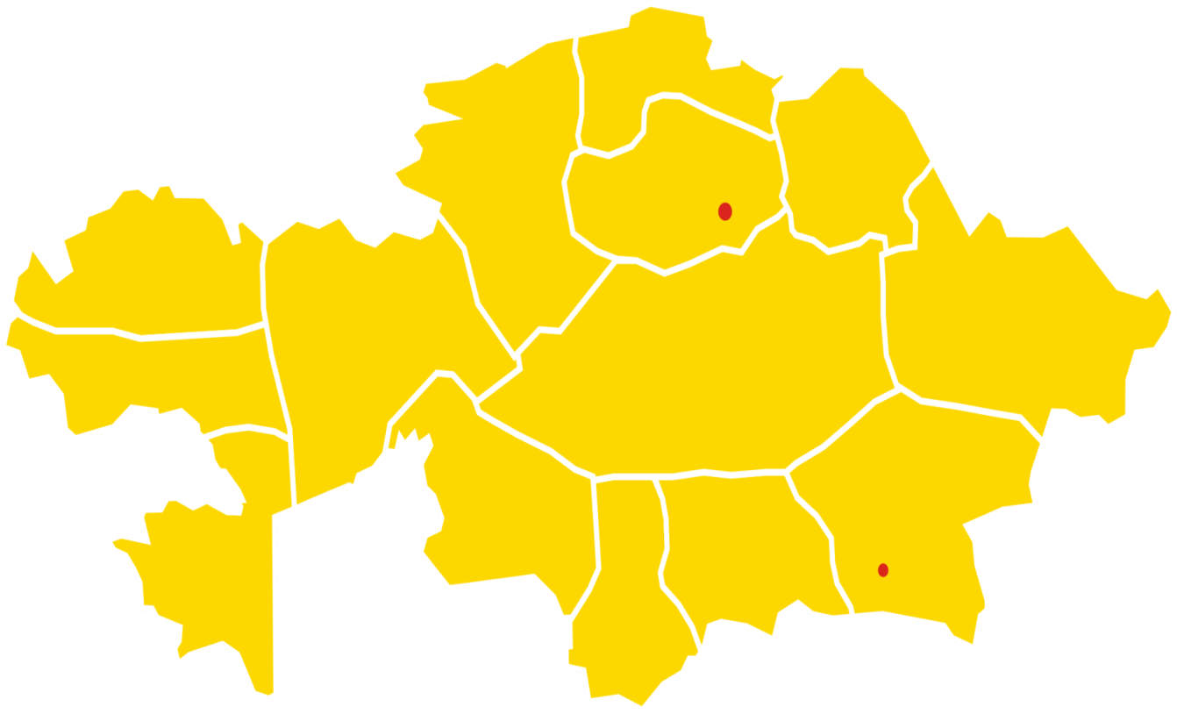
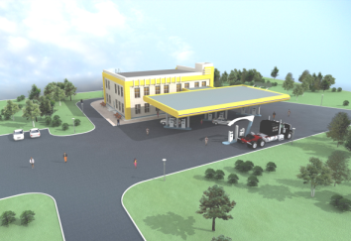
Текущее состояние проекта «Западная Европа - Западный Китай»
Открыто движение в 201 5 году
Источник финансирования
Открыто движение в 2016 году
Источники финансирования | Сумма, млн.$
РБ | 775
МБРР | 3 193
АБР | 917
ЕБРР | 322
ИБР | 170
ЯАМС | 68
ИТОГО | 5 445
АСТАНА
АКТОБЕ
КЫЗЫЛОРДА
ХОРГОС
ШЫМКЕНТ
АЛМАТЫ
С начала проекта
Тараз
730 км > I категория
Снижено ДТП > 26%
Увеличен транспортный поток:
легковые-35% грузовые-20%
Мобилизовано
Инвестиции по годам в млрд. т.г.
%
Более 60
дорожно-строительных
компании
89,3
73,5
113,9
Создано 64 новых производств расширено 8 существующих
Транзит увеличился с 0.2 млн .тн. до 0.6 млн .тн.
35
4.5
125,4
тыс. чел
тыс. ед
123,8
2011
2012
2013
2014
2015
2016
Строительство объектов сервиса
215
700
812
157
144
356
Планируется создать 60 комплексов придорожного обслуживания (кемпинг, мотели, АЗС, СТО, пункт питания и торговли)
2 452
2 787
км.
подлежит реконструкции
всего
1 категория (4-х полосная) – 1391 км
2 категория (2-х полосная) – 1061 км
Период реализации – 2009-2016 г.г.
Стоимость проекта - 825 млрд.тенге.

Slide 36
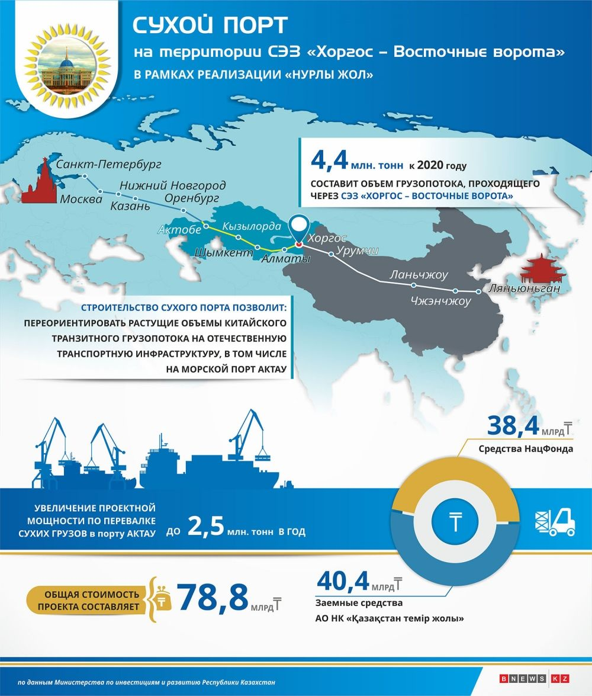

Slide 37
ПРИГРАНИЧНОЕ СОТРУДНИЧЕСТВО
СЭЗ «Хоргос-Восточные Ворота»
В эксплуатации с июля 2016 года.
Зарегистрировано около 70 участников.
Объем заявленных инвестиций 150 млрд.тг. (инвестировано 30 млрд. тг.). Достигнута договоренность о выделении китайской стороной 600 млн. долл. для развития СЭЗ, из них 100 млн. – для логистической зоны и 500 – для индустриальной зоны.

Slide 38
ФУНКЦИОНАЛЬНОЕ ПЛАНИРОВАНИЕ ТЕРРИТОРИИ МЦПС «ХОРГОС»

Slide 39
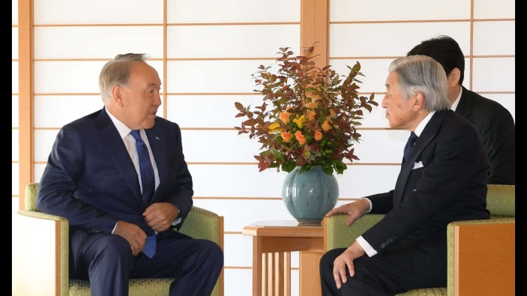
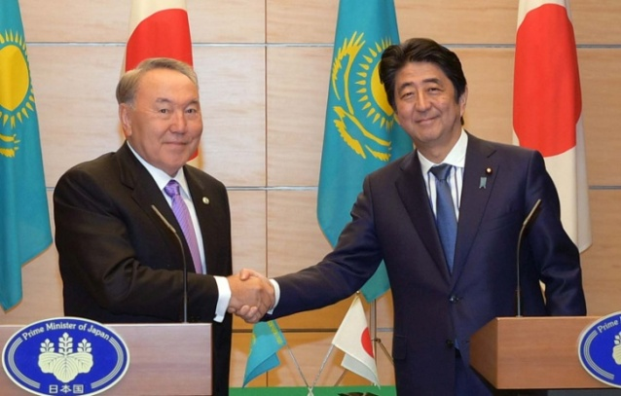
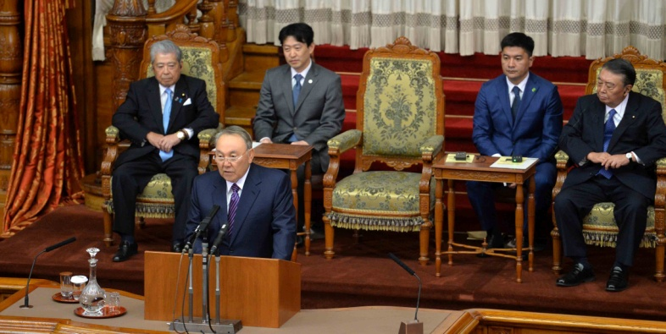
ЯПОНИЯ
Официальный визит Главы государства в Японию
(6-9 ноября 2016 г., гг.Токио, Хиросима)
В ходе визита :
Принято заявление «О расширенном стратегическом партнерстве в век процветания Азии»;
Главе Государства присвоено звание «Особо почетного гражданина города Хиросима»;
Главе Государства присвоено звание Почетного доктора инженерных наук Университета Токай (г. Токио);
Присуждена Специальная премия культуры мира 2016 г. от имени Фонда мира Гои;
Новому сорту хризантем присвоено имя – «Президент Назарбаев».
ПОДПИСАНО:
13 двусторонних документов на сумму 1,2 млрд. долл. США.

Slide 40
ЯПОНИЯ
Товарооборот
10 мес. 2017 г. - объем двусторонней торговли составил $1,068 млрд., из них экспорт РК – $744,3 млн., импорт в РК – $323,8 млн.
Положительное сальдо РК – $105 млн.
Актуальные вопросы
Проведение 6-го заседения Совместной комиссии правительственного и частного секторов РК и Японии по экономическому сотрудничеству
Увеличение числа японских туристов в РК, в том числе за счет подписания соглашений о взаимных безвизовых поездках
Открытие прямого авиасообщения между РК и Японией
На сегодняшний день запущены 7 проектов на общую сумму
$680,5 млн
Реализуемые проекты:
Строительство автомобильного терминала в г.Астана (компания NYK Line, $4 млн.).
Строительству высокотехнологичного завода и цехов по производству стальных изделий в г. Алматы (компания «Токио Роуп», $10 млн.).
Производство экстракта корня солодки и устойчивое культивирование солодки ($ 6,5 млн.) .

Slide 41
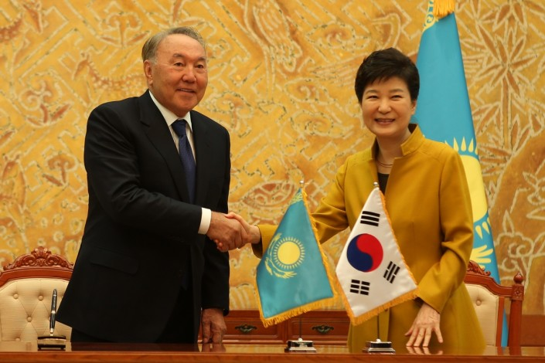
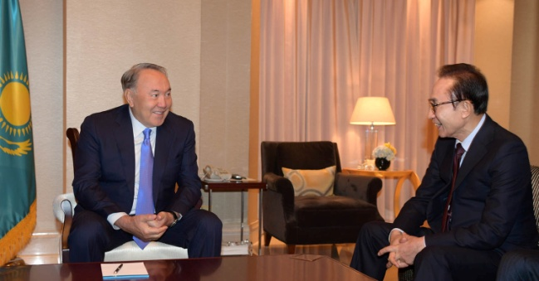
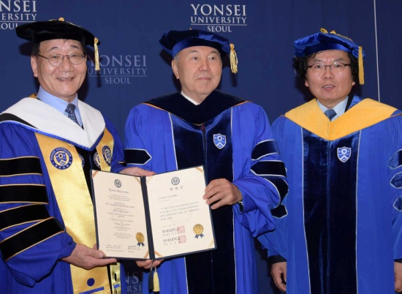
РЕСПУБЛИКА КОРЕЯ
Государственный визит Главы государства в Республику Корея
(9-11 ноября 2016 г., г.Сеул)
В ходе визита состоялись встречи Президента РК:
с Президентом Республики Корея Пак Кын Хе;
с экс-президентом Республики Корея Ли Мён Баком,
с «КАПИТАНАМИ» южнокорейского бизнеса,
Выступление в университете «ЁНСЕЙ» и присвоение почетной докторской степени в области философии.
Принята Совместная декларация о дальнейшем углублении отношений стратегического партнерства.
ПОДПИСАНО:
18 коммерческих документов на сумму 640 млн. долл. США.

Slide 42
РЕСПУБЛИКА КОРЕЯ
Товарооборот
10 мес. 2017 г.: $1,12 млрд. (на 107% > чем за 10 мес. 2016 г.)
Сальдо: + $191,7 млн.
Экспорт: 10 мес. 2017 г. - $653,6 млн. (на 245% > чем за 10 мес. 2016 г.)
Импорт: 10 мес. 2017 г. - $461,9 млн. (на 32% > чем за 10 мес. 2016 г.)
БАКАД
2016 г. проект был приостановлен, возобновился по итогам 7 раундов переговоров
5 декабря 2017 г. подписан финальный контракт с южнокорейско-турецким консорциумом
Начало строительства запланировано на весну 2018 г.
Стоимость проекта – около $550 милрд.
«Новые» потенциальные
отрасли для сотрудничества
Транзитно-транспортная отрасль (поставки южнокорейских грузов через порт г. Ляньюньган)
Медицинская отрасль (обмен опытом, обучения медицинского персонала, привлечение южнокорейских компаний в проекты в РК) – 1 реализуемый и 4 прорабатываемых проекта
Балхашская ТЭС
14 сентября 2017 г. создана Рабочая группа для проведения переговоров по вопросам АО «Балхашская ТЭС»
27 сентября 2017 г. состоялась первая встреча Рабочей группы с «Samsung C&T»
Корейская сторона требует компенсацию затрат

Slide 43
МОНГОЛИЯ
Товарооборот
10 мес. 2017 г.: $53,6 млн. (на 50% > чем за 10 мес. 2016 г.)
Экспорт - 10 мес. 2017 г. - $52 млн. (на 48,4% > чем за 10 мес. 2016 г.)
Импорт - 10 мес. 2017 г. - $1,56 млн. (на 130% > чем за 10 мес. 2016 г.)
Сальдо: + $50,44 млн.
Достижения
Окончательное урегулирование вопроса погашения задолженности АО «Балхашмыс» перед предприятием «Эрдэнэт» (Монголия)
Программа торгово-экономического сотрудничества (2016-2017 гг. - 8 документов на сумму $24,2 млн.).
Реализуемые:
(2016 г.) 3 проекта на сумму $13,2 млн.
(2017 г.) 3 проекта на сумму $11 млн. (экспорт трансформаторов, лекарственных средств, медицинских изделий, мороженного, пищевой соли, строительных материалов).
Актуальные вопросы:
открытие консульского пункта в Баян-Ульгийском аймаке Монголии (проживают порядка 100 тыс. этнических казахов);
открытие прямого авиарейса по маршруту «Астана – Улан-Батор»;
выделение финансирования на строительство здания Посольства РК в г.Улан-Батор;
организация визита Президента Монголии Х.Баттулги в Астану в 2018 г.

Slide 44
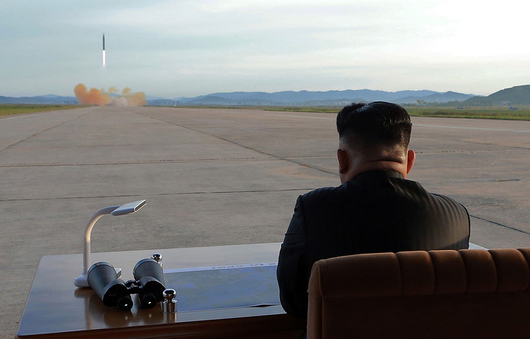
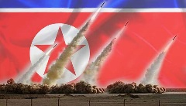
РАКЕТНО-ЯДЕРНАЯ ПРОГРАММА КНДР
В 2017 Г. СЕВЕРНАЯ КОРЕЯ ОСУЩЕСТВИЛА:
20 ЗАПУСКОВ БАЛЛИСТИЧЕСКИХ РАКЕТ 14 ИЗ НИХ УДАЧНЫХ
ВСЕГО КНДР БЫЛО ОСУЩЕСТВЛЕНО:
6
ЯДЕРНЫХ ИСПЫТАНИЙ
КНДР ЕДИНСТВЕННАЯ СТРАНА КОТОРАЯ ПРОВОДИТ ЯДЕРНЫЕ ИСПЫТАНИЯ В XXI ВЕКЕ

Slide 45
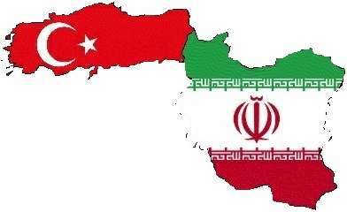
ЮЖНАЯ АЗИЯ И СРЕДНИЙ ВОСТОК

Slide 46
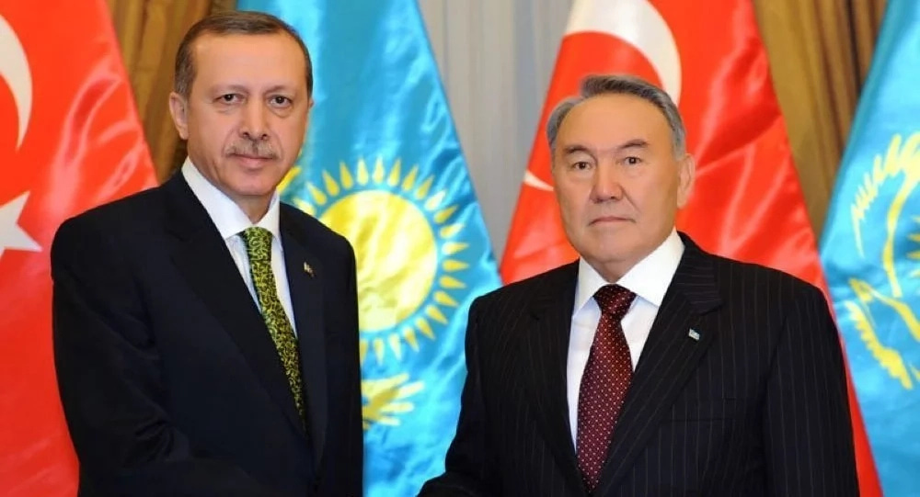
ТУРЕЦКАЯ РЕСПУБЛИКА
2,3
млрд. долл. США
приток прямых инвестиций в Казахстан
1831
совместных предприятий
Товарооборот за январь сентябрь 2017 г. –
1,3 млрд. долл. США
25 лет - дипломатическим отношениям РК-ТР
*данные за 2005-2017 года

Slide 47
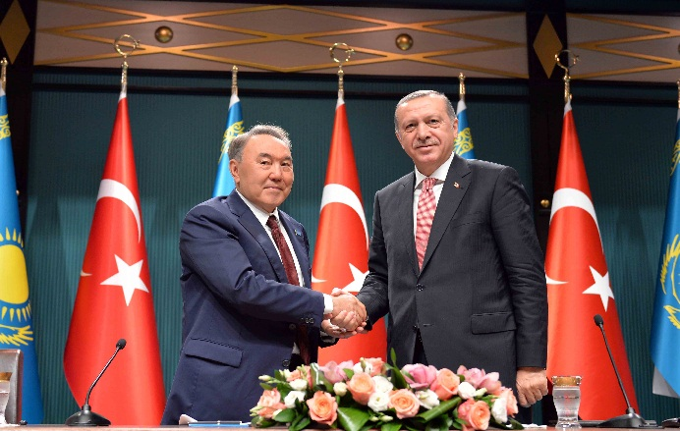
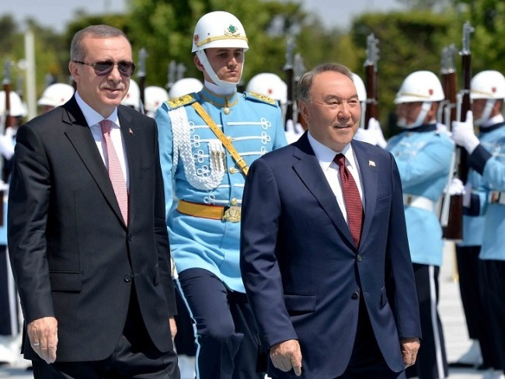
ВИЗИТЫ НА ВЫСШЕМ УРОВНЕ
ОФИЦИАЛЬНЫЙ ВИЗИТ ГЛАВЫ ГОСУДАРСТВА В ТУРЦИЮ
(5 августа 2016 г. )
Подписаны:
21 коммерческих документов на сумму 590 млн. долл. США;
Совместная экономическая программа «Новая Синергия 2017-2020»;
Меморандум по вопросу строительства и эксплуатации автомобильной дороги «БАКАД».

Slide 48
ИСЛАМСКАЯ РЕСПУБЛИКА ИРАН
Товарооборот за январь сентябрь 2017 г. –
331,2 млн. долл. США
«СЕВЕР-ЮГ»
КАЗАХСТАН
ТУРКМЕНИСТАН
ИРАН

Slide 49
ВИЗИТЫ НА ВЫСШЕМ УРОВНЕ
Официальный визит Главы государства в Исламскую Республику Иран
(11-12 апреля 2016 г.)
Встреча Главы государства с Президентом Ирана Х.Рухани в рамках Саммита ОИС по науке и технологиям
(10 сентября 2017 г., Астана)
66
двусторонних документов на общую сумму
1,1
млрд. долл. США
Обсудили:
Возобновление SWAP-операций по нефти;
Продолжение работы по поставкам казахстанского урана в Иран;
Углубление взаимодействия по использованию железной дороги «Казахстан-Туркменистан-Иран»;
Участие казахстанских компаний в различных проектах в Иране в рамках 5-летней программы по развитию нефтегазового сектора Ирана.

Slide 50
РЕСПУБЛИКА ИНДИЯ
Встреча Главы государства
с Премьер-Министром Индии Н.Моди в рамках ШОС
(8 июня 2017 г., Астана)
Обсудили:
Сотрудничеству в области транспорта, транзита и логистики;
Сотрудничество в космической сфере;
Развитие военно-технического сотрудничества;
Сотрудничество в области цифровых технологий;
Развитие сотрудничества в области здравоохранения;
Просьбу индийской стороны по оказанию поддержки Индии в Международном Союзе Юристов.

Slide 51
ИСЛАМСКАЯ РЕСПУБЛИКА АФГАНИСТАН
Основные направления:
Мирное урегулирование межафганского конфликта;
Вопросы гуманитарно-экономической и военно-технической помощи;
Стамбульский процесс по Афганистану;
Взаимодействие в торгово-экономической сфере.
Афганистан, 2017 (общее население; нуждающиеся в гум. помощи)
В 2017 году, порядка 9.3 миллиона людей нуждаются в гуманитарной помощи в Афганистане. Около 9 миллиона людей имеют ограниченный доступ / не имеют доступа к базовым услугам здравоохранения.

Slide 52
ВИЗИТЫ НА ВЫСШЕМ УРОВНЕ
Встреча Главы государства
с Президентом Афганистана М.А.Гани
в рамках ОИС
(10 сентября 2017 г., Астана)
Обсудили:
Сотрудничество в области транспорта, сельского хозяйства, транзита и логистики;
Образовательную программу РК для граждан Афганистана;
ситуация в ИРА.

Slide 53
ИСЛАМСКАЯ РЕСПУБЛИКА ПАКИСТАН
Встреча Главы государства
с Премьер-Министром Пакистана Н.Шарифом в рамках ШОС
(8 июня 2017 г., Астана)
Обсудили:
Сотрудничеству в области транспорта, транзита и логистики;
Дорожную карту сотрудничества РК-ИРП.

Slide 54
АРАБСКИЕ СТРАНЫ И АФРИКА

Slide 55
АРАБСКИЕ СТРАНЫ
ОФИЦИАЛЬНЫЙ ВИЗИТ ГЛАВЫ ГОСУДАРСТВА В САУДОВСКУЮ АРАВИЮ
(25 октября 2017 г. )
17
совместных предприятий
В рамках визита подписано 10 коммерческих документов на сумму
200 млн. долл. США;

Slide 56
АРАБСКИЕ СТРАНЫ
ОФИЦИАЛЬНЫЙ ВИЗИТ ГЛАВЫ ГОСУДАРСТВА В ОАЭ
(15-16 января 2017 г. )
1,5
млрд. долл. США
приток прямых инвестиций в Казахстан
Товарооборот за январь сентябрь 2017 г. –
419,6 млн. долл. США
25 лет - дипломатическим отношениям РК и ОАЭ
*данные за 2005-2017 года

Slide 57
ТОРГОВО-ЭКОНОМИЧЕСКОЕ И ИНВЕСТИЦИОННОЕ СОТРУДНИЧЕСТВО С АРАБСКИМИ СТРАНАМИ
*данные за 1993-2017 года

Slide 58
АРАБСКИЕ СТРАНЫ
ОФИЦИАЛЬНЫЙ ВИЗИТ КОРОЛЯ ИОРДАНИИ АБДАЛЛЫ II БЕН АЛЬ-ХУСЕЙНА В КАЗАХСТАН
(31 октября 2017 г.)
ВРУЧЕНИЕ КОРОЛЮ ИОРДАНИИ «ПРЕМИИ НАЗАРБАЕВА ЗА ВКЛАД В МИР БЕЗ ЯДЕРНОГО ОРУЖИЯ И ГЛОБАЛЬНУЮ БЕЗОПАСНОСТЬ»

Slide 59
АФРИКА
Население Африки более 1,2
млрд. человек
Казахстаном установлены
дипломатические
отношения с
45
странами
АФРИКИ
Африка - континент
свободный от ядерного
оружия
Казахстан имеет свои представительства в 3 странах континента
ЕГИПЕТ
ЮАР
ЭФИОПИЯ
+
Товарооборот за январь сентябрь 2017 г. –
233,5 млн. долл. США
Является наблюдателем в Африканском союзе

Slide 60
АФРИКА
Рабочий визит Президента Руанды П.Кагаме в Казахстан
(21 сентября 2015 г.)
Официальный визит Президента Сенегала М.Салла в Казахстан
(19-22 мая 2016 г.)
Рабочий визит Президента Джибути О.Гелле в Казахстан
(6 сентября 2017 г.)

Slide 61
ЮГО-ВОСТОЧНАЯ АЗИЯ И ОКЕАНИЯ

Slide 62
АСЕАН
Более
629
млн. чел. населения
$2,4
млрд.
ВВП
6%
Экономический рост
ОБОЮДНЫЙ ИНТЕРЕС В СОЗДАНИИ ЗОНЫ СВОБОДНОЙ ТОРГОВЛИ В РАМКАХ ЕАЭС

Slide 63
РЕСПУБЛИКА СИНГАПУР
Старший государственный министр торговли и промышленности Сингапура Ко По Кун дважды посещал Казахстан в 2017 году
Визит Старшего государственного министра торговли и промышленности Сингапура Ко По Куна в рамках ЭКСПО-2017
(25 июля 2017 г., Астана)
Первый раунд переговоров по созданию зоны свободной торговли
(28-31 августа 2017 г., Сингапур)
Потенциал ЗСТ с Сингапуром оценивается в
3,9
млрд. долл. США

Slide 64
МАЛАЙЗИЯ
Реализуются двусторонние проекты в нефтегазовой, сельскохозяйственной и строительной сферах на сумму 1 млрд. долл. США.
25 лет
дипломатическим отношениям Казахстана-Малайзии

Slide 65
РЕСПУБЛИКА ИНДОНЕЗИЯ
Встреча Главы государства
с Вице-Президентом Индонезии Ю.Каллой
в рамках ОИС
(10 сентября 2017 г., Астана)
Обсудили:
Сотрудничество в области туризма, сельского хозяйства, транзита и логистики.
Договорились:
Взаимодействовать в привлечении индонезийских финансовых институтов в работу «Международного финансового центра Астана».

Slide 66
СОЦИАЛИСТИЧЕСКАЯ РЕСПУБЛИКА ВЬЕТНАМ
В 2017 г. состоялась первая в истории транспортировка казахстанской пшеницы во Вьетнам объемом
720 тонн
Товарооборот за январь-октябрь 2017 г. достиг
457 млн. долл. США.
25 лет - дипломатическим отношениям РК-СРВ
ТРАНСПОРТНЫЙ КОРИДОР
«КАЗАХСТАН-ЛЯНЬЮНЬГАН (КНР)-ВЬЕТНАМ»

Slide 67
КОРОЛЕВСТВО ТАИЛАНД
Ежегодный поток казахстанских туристов в Таиланд - около
70 тыс. человек.
Визит Министра туризма Таиланда в Казахстан
Июль 2017 г., Астана
Товарооборот за январь-октябрь 2017 г. –
79,4 млн. долл. США
25 лет - дипломатическим отношениям РК-КТ
Визит Принцессы Таиланда в
Казахстан Апрель 2016 г., Алматы

Slide 68
МНОГОСТОРОННИЕ СОТРУДНИЧЕСТВО НА АЗИАТСКОМ НАПРАВЛЕНИИ

Slide 69
СОВЕЩАНИЕ ПО МЕРАМ ДОВЕРИЯ В АЗИИ (СВМДА)
Церемония вручения Исполнительному секретарю СВМДА юбилейной медали
«25 лет дипломатической службе Республики Казахстан»
Неформальная встреча Министров иностранных дел стран-участниц СВМДА
(20 сентября 2017 г., г.Нью-Йорк)
Подписан Протокол о сотрудничестве между Секретариатам СВМДА и РАТС ШОС;
Принято Заявление Министров иностранных дел СВМДА по случаю 25-летия Форума.

Slide 70
УЧАСТИЕ ГЛАВЫ ГОСУДАРСТВА В 1-ОМ САММИТЕ
ОИС ПО НАУКЕ И ТЕХНОЛОГИЯМ
(10-11 сентября 2017 г. г.Астана)
83 зарубежные делегации
СМИ, международные институты
14 делегации на уровне глав государств
Научные деятели стран-членов ОИС
Тема Саммита ОИС: «Наука, Технологии, Инновации и Модернизация Исламского мира».
Итоговые документы:
Астанинская декларация;
Программа ОИС по развитию науки, технологий и инноваций до 2026 года.

Slide 71
ИСЛАМСКАЯ ОРГАНИЗАЦИЯ ПО
ПРОДОВОЛЬСТВЕННОЙ БЕЗОПАСНОСТИ (ИОПБ)
На сегодняшний день Устав Исламской организации по продовольственной безопасности подписан 32 государствами из 56 государств-членов ОИС.
Казахстан является постоянным членом Исполнительного Совета ИОПБ.
Членство в Организации дает Республике Казахстан прямые выгоды по расширению потенциала экспорта, развитию сельскохозяйственной инфраструктуры, привлечению прямых инвестиций.
Ратификация Устава ИОПБ проведена 8 государствами: Казахстан, Нигер, Буркина-Фасо, Кувейт, Афганистан, Гамбия, Палестина и Бангладеш. Устав ИОПБ вступает в полную юридическую силу после ратификации десятью государствами.

Slide 72
ЗАСЕДАНИЯ СОВЕТА ГЛАВ ГОСУДАРСТВ-ЧЛЕНОВ ШОС
(8-9 июня 2017 г., г.Астана)
Обретение статуса государств-членов Организации –
Индии и Пакистана
Подписаны
13
документов, наиболее важные среди них :
Решение СГГ ШОС о завершении процедуры приема Индии в члены ШОС и предоставлении ей статуса государства-члена ШОС;
Решение СГГ ШОС о завершении процедуры приема Пакистана в члены ШОС и предоставлении ему статуса государства-члена ШОС;
Решение СГГ ШОС о долевых взносах государств-членов ШОС в связи с предоставлением Индии и Пакистану статуса государства-члена ШОС;
Конвенция ШОС по противодействию экстремизму.

Slide 73
ЗАСЕДАНИЯ СОВЕТА ГЛАВ-ПРАВИТЕЛЬСТВ
ГОСУДАРСТВ-ЧЛЕНОВ ШОС
(30 ноября – 1 декабря 2017 г., г.Сочи)
По итогам СГП ШОС ПОДПИСАНО:
Совместное коммюнике, Соглашение о порядке формирования и исполнения бюджета ШОС:
Об Отчете Секретариата ШОС о ходе реализации Программы многостороннего торгово-экономического сотрудничества государств-членов ШОС;
О Финансовом отчете ШОС по исполнению бюджета ШОС за 2016 год;
Об авансовых платежах государств-членов ШОС в Фонд оборотных средств ШОС;
О бюджете ШОС на 2018 год;
О штатном расписании Секретариата ШОС;
О штатном расписании Исполкома РАТС ШОС.

Slide 74
СОВЕТ СОТРУДНИЧЕСТВА ТЮРКОЯЗЫЧНЫХ ГОСУДАРСТВ (ССТГ)
Встреча министров иностранных дел государств-членов ССТГ
(21 сентября 2017 г., г.Нью-Йорк)
Подписание Меморандума о взаимопонимании между ССТГ и ОИС
(10-11 сентября 2017 г., г.Астана)
Обсуждены вопросы проведения 6-го Саммита ССТГ;
Утверждена кандидатура Посла Б.Амреева на должность нового Генерального секретаря ССТТ от Казахстана.
Данный документ даст возможность в дальнейшем Тюркскому совету получить статус наблюдателя в ОИС.

Slide 75
МЕЖПАРЛАМЕНТСКАЯ ДИПЛОМАТИЯ

Slide 76
МЕЖПАРЛАМЕНТСКАЯ ДИПЛОМАТИЯ

Slide 77
МЕЖПАРЛАМЕНТСКАЯ ДИПЛОМАТИЯ

Slide 78
БЛАГОДАРЮ ЗА ВНИМАНИЕ!

Slide 79
«ПРАВИТЕЛЬСТВЕННЫЙ ЧАС» В МАЖИЛИСЕ ПАРЛАМЕНТА РК НА ТЕМУ: «О ВНЕШНЕЙ ПОЛИТИКЕ КАЗАХСТАНА НА АЗИАТСКОМ НАПРАВЛЕНИИ»

